Slide 1
ОТЧЕТ
О выполнении работ
По благоустройству
Общественной территории (ПАРК ДК)
По адресу:
АРХАНГЕЛЬСКАЯ ОБЛАСТЬ, ВЕЛЬСКИЙ РАЙОН,
Р.П. КУЛОЙ, УЛ. МИРА, Д. 16
Муниципальное образование «Кулойское»
01 сентября 2018 года

Slide 2
благоустройство ОБЩЕСТВЕННОЙ ТЕРРИТОРИИ по адресу: АРХАНГЕЛЬСКАЯ ОБЛАСТЬ, ВЕЛЬСКИЙ РАЙОН,
Р.П. КУЛОЙ, УЛ. МИРА, Д. 16
Основание для выполнения работ:
Муниципальный контракт: от 28.04.2018 № 5-2018.
Заказчик: Администрация МО «Кулойское» (ИНН 2907011015)
Руководитель заказчика: глава МО «Кулойское» Чернушенко Михаил Васильевич, (81836) 9-21-49, adm_kuloy@mail.ru.
Контактное лицо заказчика: Зам. главы по ЖКХ и мун. имуществу Николаев Максим Владимирович, (81836) 9-60-70, gkhkuloy@mail.ru
Подрядная организация:Индивидуальный предприниматель Салев Алексей Валерьевич (ОГРНИП 312290704600030).
Руководитель подрядчика: Индивидуальный предприниматель Салев Алексей Валерьевич, 8-921-247-60-26, aleksej-salev@rambler.ru
Контактное лицо подрядчика: Индивидуальный предприниматель Салев Алексей Валерьевич
Сроки выполнения работ:
Начало – 28.04.2018.
Окончание – 08.05.2018.

Slide 3
благоустройство ОБЩЕСТВЕННОЙ ТЕРРИТОРИИ по адресу: АРХАНГЕЛЬСКАЯ ОБЛАСТЬ, ВЕЛЬСКИЙ РАЙОН,
Р.П. КУЛОЙ, УЛ. МИРА, Д. 16
Основание для выполнения работ:
Муниципальный контракт: от 28.04.2018 № 6-2018.
Заказчик: Администрация МО «Кулойское» (ИНН 2907011015)
Руководитель заказчика: глава МО «Кулойское» Чернушенко Михаил Васильевич, (81836) 9-21-49, adm_kuloy@mail.ru.
Контактное лицо заказчика: Зам. главы по ЖКХ и мун. имуществу Николаев Максим Владимирович, (81836) 9-60-70, gkhkuloy@mail.ru
Подрядная организация:Индивидуальный предприниматель Колданов Евгений Савватиевич (ОГРНИП 304290721600018).
Руководитель подрядчика: Индивидуальный предприниматель Колданов Евгений Савватиевич, 8-921-244-05-55, kit-tranc@yandex.ru
Контактное лицо подрядчика: Индивидуальный предприниматель Колданов Евгений Савватиевич
Сроки выполнения работ:
Начало – 28.04.2018.
Окончание – 31.05.2018.

Slide 4
благоустройство ОБЩЕСТВЕННОЙ ТЕРРИТОРИИ по адресу: АРХАНГЕЛЬСКАЯ ОБЛАСТЬ, ВЕЛЬСКИЙ РАЙОН,
Р.П. КУЛОЙ, УЛ. МИРА, Д. 16
Основание для выполнения работ:
Муниципальный контракт: от 13.08.2018 № 12-2018.
Заказчик: Администрация МО «Кулойское» (ИНН 2907011015)
Руководитель заказчика: глава МО «Кулойское» Чернушенко Михаил Васильевич, (81836) 9-21-49, adm_kuloy@mail.ru.
Контактное лицо заказчика: Зам. главы по ЖКХ и мун. имуществу Николаев Максим Владимирович, (81836) 9-60-70, gkhkuloy@mail.ru
Подрядная организация:Индивидуальный предприниматель Кудрявцев Сергей Владимирович (ОГРНИП 304290731800153).
Руководитель подрядчика: Индивидуальный предприниматель Кудрявцев Сергей Владимирович, (81836) 6-40-41, pitstop.14@yandex.ru
Контактное лицо подрядчика: Индивидуальный предприниматель Кудрявцев Сергей Владимирович
Сроки выполнения работ:
Начало – 13.08.2018.
Окончание – 27.08.2018.

Slide 5
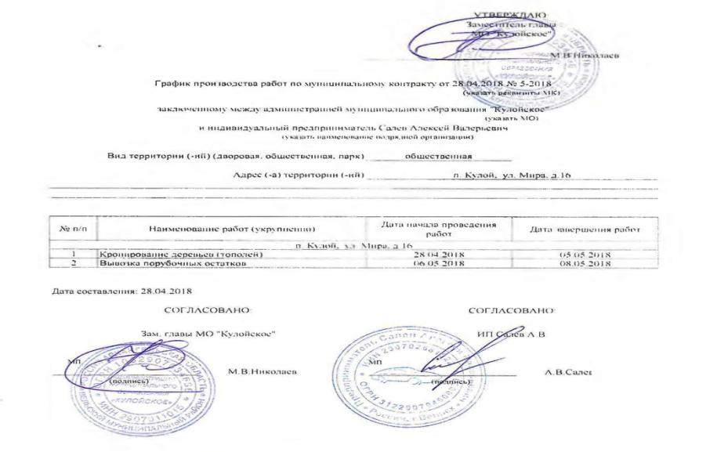
благоустройство ОБЩЕСТВЕННОЙ ТЕРРИТОРИИ по адресу: АРХАНГЕЛЬСКАЯ ОБЛАСТЬ, ВЕЛЬСКИЙ РАЙОН,
Р.П. КУЛОЙ, УЛ. МИРА, Д. 16
(График производства работ)

Slide 6
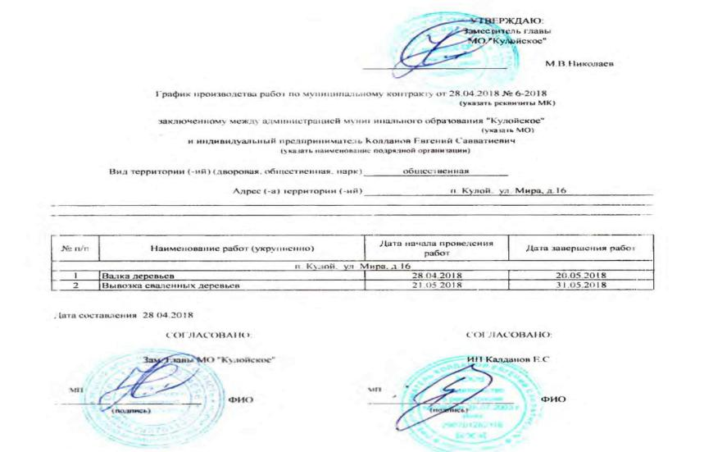
благоустройство ОБЩЕСТВЕННОЙ ТЕРРИТОРИИ по адресу: АРХАНГЕЛЬСКАЯ ОБЛАСТЬ, ВЕЛЬСКИЙ РАЙОН,
Р.П. КУЛОЙ, УЛ. МИРА, Д. 16
(График производства работ)

Slide 7
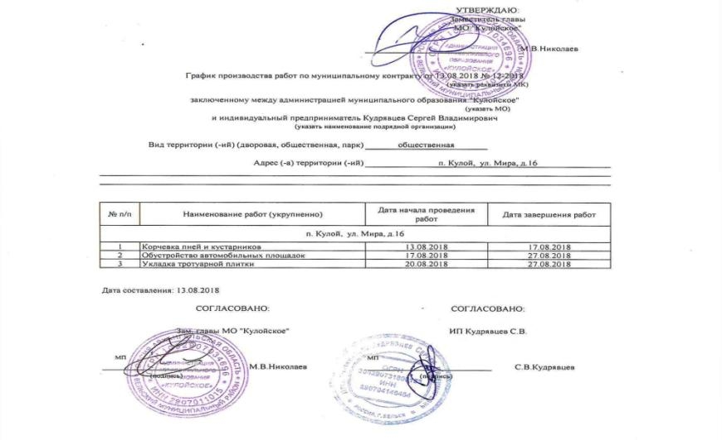
благоустройство ОБЩЕСТВЕННОЙ ТЕРРИТОРИИ по адресу: АРХАНГЕЛЬСКАЯ ОБЛАСТЬ, ВЕЛЬСКИЙ РАЙОН,
Р.П. КУЛОЙ, УЛ. МИРА, Д. 16
(График производства работ)

Slide 8
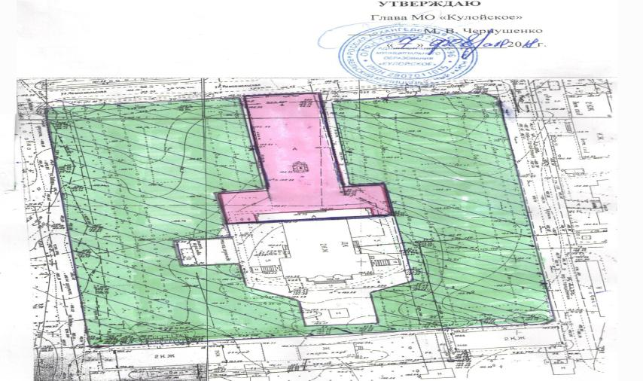
Дизайн-проект благоустройства ОБЩЕСТВЕННОЙ территории по адресу: АРХАНГЕЛЬСКАЯ ОБЛАСТЬ, ВЕЛЬСКИЙ РАЙОН,
Р.П. КУЛОЙ, УЛ. МИРА, Д. 16

Slide 9
Перечень работ по благоустройству ОБЩЕСТВЕННОЙ территории по адресу: АРХАНГЕЛЬСКАЯ ОБЛАСТЬ, ВЕЛЬСКИЙ РАЙОН,
Р.П. КУЛОЙ, УЛ. МИРА, Д. 16
№ п/п | Виды работ | Объем работ, ед. изм. | Стоимость работ, рублей
1 | Кронирование деревьев (тополей) и вывоз порубочных остатков | 247 шт | 562 651,75
2 | Валка деревьев (тополей) и вывоз порубочных остатков | 113 шт | 226 582,89
3 | Обустройство автомобильных стоянок и тротуара | 1 490,8 м2 | 440 753,45
4
5
6
7
8
9
10

Slide 10
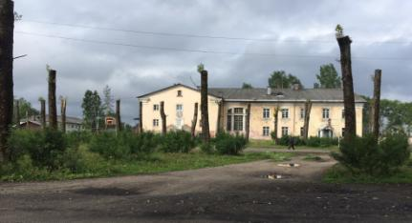
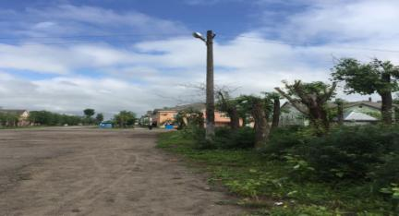
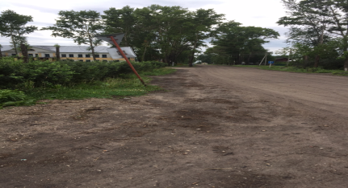
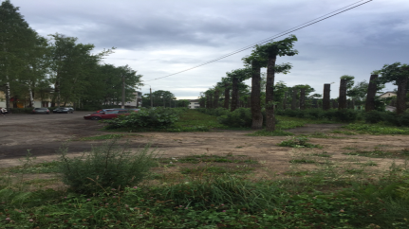
ФОТООТЧЕТ ДО начала выполнения работ ОБЩЕСТВЕННАЯ территория: АРХАНГЕЛЬСКАЯ ОБЛАСТЬ, ВЕЛЬСКИЙ РАЙОН,
Р.П. КУЛОЙ, УЛ. МИРА, Д. 1
25.06.2017
25.06.2017
01.07.2018
01.07.2018

Slide 11
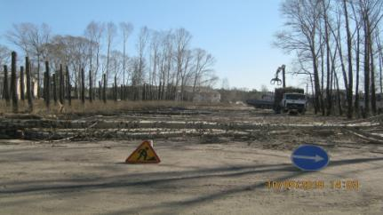
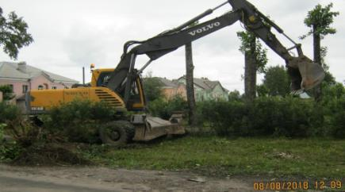
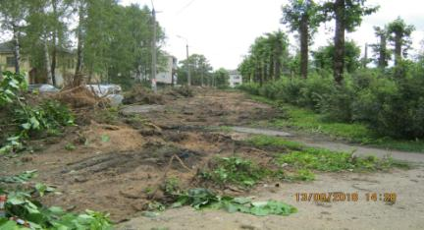
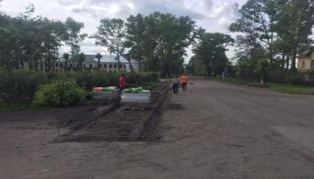
ФОТООТЧЕТ во время выполнения работ ОБЩЕСТВЕННАЯ территория: АРХАНГЕЛЬСКАЯ ОБЛАСТЬ, ВЕЛЬСКИЙ РАЙОН,
Р.П. КУЛОЙ, УЛ. МИРА, Д. 1
10.05.2018
08.08.2018
13.08.2018
17.08.2018

Slide 12
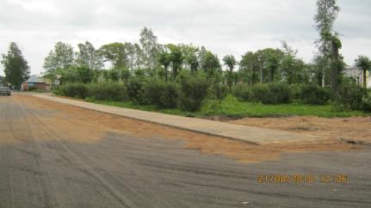
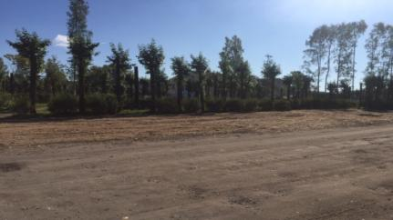
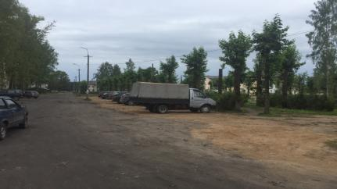
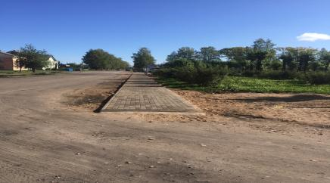
ФОТООТЧЕТ после завершения работ ОБЩЕСТВЕННАЯ территория: АРХАНГЕЛЬСКАЯ ОБЛАСТЬ, ВЕЛЬСКИЙ РАЙОН,
Р.П. КУЛОЙ, УЛ. МИРА, Д. 16
21.08.2018
21.08.2018
21.08.2018
21.08.2018

Slide 13
ФОТООТЧЕТ РАБОТЫ общественной комиссии по приемке дворовой территории: АРХАНГЕЛЬСКАЯ ОБЛАСТЬ, ВЕЛЬСКИЙ РАЙОН,
Р.П. КУЛОЙ, УЛ. МИРА, Д. 16
01.07.2018
01.07.2018
01.07.2018
01.07.2018

